Slide 1

SAĞLIK BİLİMLERİ FAKÜLTESİ
EBELİK BÖLÜMÜ
EBE 101 Ebelik Esasları I
Prof. Dr. Zeliha KOÇ

Slide 2

TEMEL EBELİK KAVRAMLARI
EBE 101 Ebelik Esasları I
Hafta-2

Slide 3
Kavramlar
Kavramlar algılama, yargılama yolu ile gerçekleşir
Duyular aracılığı ile olgular, imajlar ve objeler algılanır
Yargılanıp zihnimizde soyut bir hale getirilir
İmaj içeren bu soyut düşünceye kavram denir

Slide 4
Kavramların Özellikleri
Soyuttur
Geneldir
Ölçülebilir
Bellekte saklanarak
Gerektiğinde ortaya çıkarlar.

Slide 5
KURAM
Yunanca’dan gelen kuram sözlükte ‘görüş’ anlamına gelir.
Kuramlar varsayımlarla başlar, olayları açıklama, irdeleme ve sonuçları kontrol etmeye yarar.

Slide 6
Kuramın Özellikleri
Kavramlar arasında ilişki sağlar.
Mantıklı olmalıdır.
Bilimsel bilgi içeriğinin artmasına katkıda bulunmalıdır.
Uygulamayı geliştirmek için kullanılabilir olmalıdır.
Diğer geçerli kuram, yasa ve ilkelerle uygunluk göstermelidir.

Slide 7
TEMEL KAVRAMLAR
İnsan
Sağlık-Hastalık
Toplum-Çevre
Ebelik

Slide 8











TEMEL KAVRAMLAR ARASINDA İLİŞKİLER

Slide 9
EBELİK EĞİTİM VE MESLEKİ UYGULAMALARINI ETKİLEYEN TEMEL KAVRAMLAR
Çevre Kavramı
İnsan Kavramı
Stres
Temel Gereksinimler

Slide 10

Çevre Kavramı
Biyolojik Çevre
Fiziksel Çevre
Sosyal Çevre
Kültürel Çevre

Slide 11
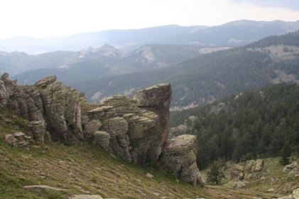







ÇEVRE

Slide 12
Fiziksel Çevre:
İklim değişiklikleri
Radyasyon (iyonize olan ya da olmayan)

Slide 13
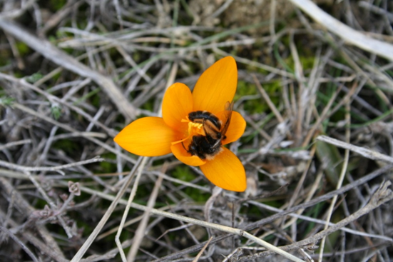
Biyolojik Çevre:
Mikroorganzimalar da dahil

Slide 14
Kimyasal
Metaller (civa, kurşun, kobalt, bakır, demir)
Endüstriyel kimyasallar (solvan, boya maddeleri, deterjanlar, beyazlaştırıcı ajanlar)
Kozmetik ajanlar (ruj, sprey, saç boyaları)
Gıda katkıları (renklendiriciler, tatlandırıcılar)
Pestisitler (DDT)

Slide 15
İNSAN NEDİR?
İnsan, kalıtımla getirdiği güçlerini geliştirebilen ve yeni kültürel değerler yaratabilen bir canlıdır.
Antropolojide insan “doğada seçkin ve ayrı bir yeri olan varlık” olarak tanımlanmıştır.
Orem’e göre insan biyolojik, sembolik, toplumsal işlev gören bir birimdir.
Travelbee’ye göre insan var olan, gelişen, değişen, sürekli bir süreç olan, tek ve yerine konmaz bir bireydir.

Slide 16
Abdellah ise insanları fizyolojik, bedensel ve emosyonel, sosyal gereksinimleri olan varlıklar olarak açıklamıştır.
Peplau’ya göre insan ise, gereksinimlerinin doğurduğu gerilimi kendine özgün bir biçimde azaltmaya çalışan bir organizmadır.
Roy ise insanı değişen çevre ile sürekli etkileşim içinde olan biyopsikososyal bir varlık olarak tanımlamıştır.
Henderson’un insan kavramı ise biyolojik, psikolojik, sosyolojik ve moral bileşenler üzerine temellenmiştir.

Slide 17
Rogers’a göre insan ise birleşmiş bir bütünlüğe sahiptir. Parçaların toplamından daha fazla ve farklı özellikler gösterir.
Wiedenbach da her bireyin kendi içinde büyük bir potansiyele sahip olduğunu, insanın bağımsızlığını sürdürmeye çabalarken kişinin yalnızca yetenek ve potansiyelini kullanmasının yeterli olmadığını, aynı zamanda kendi sorumluluklarını da yerine getirmesi gerektiğini belirtmiştir.

Slide 18
İnsanın sahip olduğu özellikler şu şekilde sıralanabilir:
Toplumsal bir varlıktır.
Fizyolojik, psikolojik, sosyokültürel yönleriyle bir bütündür.
Çevresel ve genetik etkiler sonucu hastalık stresine karşı, fiziksel ve psikososyal olarak farklı baş etme yeteneklerine sahiptir.

Slide 19
Açık bir sistemdir.
Kalıtımsal özellikler yanında eğitim ve sosyal çevrenin etkisiyle farklı özelliklere sahiptir.
İç dengesini sürdürebilmek için gerekli mekanizmalarla donanmıştır.
Hastalık stresine karşı bir bütün olarak tepki verir.

Slide 20
Her insan kendine özgü inanç, tutum, yetenek, algılama ve değer yargısına sahiptir.
Sağlık bakımı veya hastalığı sırasında otonomisini sürdürmek ister.
Sağlıkta ve hastalıkta kendi bakımına katılma hakkı ve sorumluluğu vardır.
Davranışları bir amaca yöneliktir.

Slide 21
Öğrenerek davranışlarını değiştirebilme kapasitesine sahiptir.
Bir bilinmeyenle karşılaştığında kaygı duyar.
Dinamik bir varlıktır. Yaşamı boyunca sürekli gelişim ve değişim içindedir.
İçinde yaşadığı kültürün bir parçası aynı zamanda taşıyıcısıdır.

Slide 22
Tek başına değil, kendisi için önemli olan insanlarla birliktedir.
Bir duruma geçmiş deneyimlerini temel alarak tepki verir ve yorumlama eğilimi vardır.
Hayatına ve güvenliğine öncelik vererek gereksinimlerini karşılar.

Slide 23
İnsanın kalıtımla getirdiği güçlerini aşağıda belirtildiği şekilde sınıflandırmak mümkündür:
Devimsel güç: İnsanın bedeni, güç ve işleyiş yönünden onun yaşamını sürdürmesine elverişlidir.
Cinsellik: İnsanlar kendi soylarını sürdürebilecek yapıda yaratılmışlardır.

Slide 24
Bilişsel güç: İnsanlar doğa ve toplum ile etkileşimleri sonucunda sorunlarını çözebilmek için gerekli bilişsel güce sahiptirler.
Duyuşsal güç: İnsanın doğa ve toplumla etkileşirken haz ve elem duymasında, onun duygulanmasını sağlayarak yaşamını güzelleştirmesinde önemli rol oynar.
Toplumsallık: İnsanın toplum içinde yaşama gücünün olmasıdır.

Slide 25
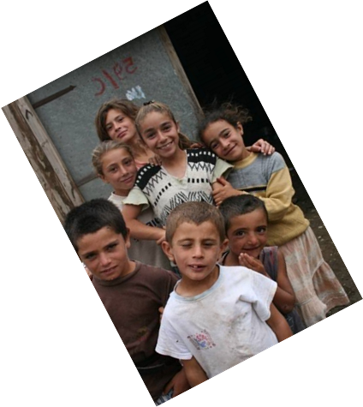
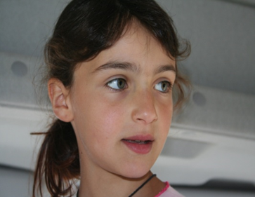




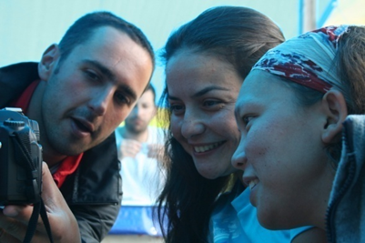





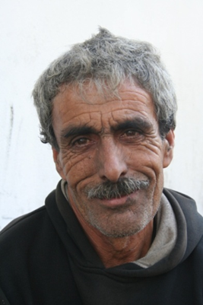
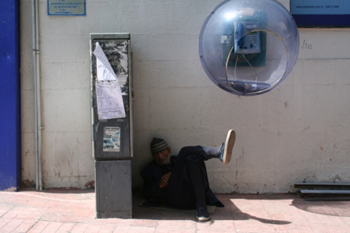

Slide 26
FİZYOLOJİK YÖNDEN İNSAN
Fizyolojik bir varlık olarak insan, hücre-doku-organ ve sistemlerden oluşan bir organizmadır.
Bütün sistemlerden özellikle biyolojik sistemde faaliyetlerin bozulması, dengenin kaybolması, karışıklık meydana gelmesi sonucunda sistemin faaliyetlerinin durması yönünde bir eğilim vardır. Bu eğilime “entropi” denir. İnsan için üst düzeydeki entropi ölümü ifade eder.

Slide 27
Homeostazis, insan hayatını tehdit eden durumlara karşı koyma, kendini dengede tutma yeteneği olarak açıklanabilir. Homeostazis, dinamik bir denge durumudur.

Slide 28
TOPLUMSAL YÖNDEN İNSAN
Sosyalleşme “bireyin kendi kümesi yada kültürü içinde yaşayanlar gibi davranmayı öğrenmesidir”.
Sosyalleşme, sosyal sistem, normlar, roller, sınırlar ve pozisyonlar arasındaki ilişkinin sonucu olarak oluşur.
Normlar, belli bir duruma uygun davranış biçimlerini, roller ise belli bir durum için bireyden beklenen davranış ve tutumu belirler.

Slide 29
Çevre, insanın duyu organları ve sinir sistemi yolu ile, içsel ve dışsal kaynaklar aracılığıyla sürekli mesaj alışverişinde bulunduğu dinamik bir ortamdır.
İç çevre bireyin fizyolojik, psikolojik ve spiritual fonksiyonlarını,
Dış çevre ise bu fonksiyonları etkileyen dış faktörleri ve sosyal fonksiyonlarını kapsar.

Slide 30
Biyolojik çevre, biyolojik ve fizik elemanların oluşturduğu bir çevredir.
Fiziki çevre ise yakın çevreyi tanımlayan ve koşulları doğal yolla destekleyen ve geliştiren ortamdır.
Sosyal çevre ise insanın yakın çevresi, geniş çevresi ve evrensel çevresi ile etkileşim sürecine bağlı olarak bireyin toplumsallaşma olgusunu sağlayan bir ortamdır.

Slide 31
PSİKOLOJİK YÖNDEN İNSAN
Psikolojik açıdan insan ise diğer canlılardan daha yüksek duygusal, bilişsel, devinimsel güçleri olan canlıdır.
Psikolojik bir varlık olarak insandaki temel öğeler:
Kişiliği ve huyu,
Mood ve motivasyonu,
Duygulanım,

Slide 32
Çalışma istek ve isteksizliği,
Duygusal durum ve tepkileri,
Bilgi edinme istek ve motivasyonu,
Bireysel özellikleri,
Zekası, anlayışı ve kavrayışı olarak sıralanabilir.

Slide 33
Freud psikoanaliz kuramını geliştirirken bölmesel (topografik) ve yapısal (strüktürel) varsayımlar üzerinde durmuştur.
Freud topografik kuramında bilinç, bilinç öncesi ve bilinç dışı diye adlandırılan zihinsel süreçlerin niteliğinden söz etmiştir.

Slide 34
Freud yapısal kuramında ise altbenlik (id), benlik (ego) ve üstbenliği (süperego) açıklamıştır.
Alfred Adler ise bireysel psikoloji ekolünü kurmuş ve esas olarak cinsiyeti değil, güce ulaşmak dürtüsünü ele almıştır.

Slide 35
Carl Gustav Jung, kollektif bilinç dışı, introvert (içe dönük) ve extrovert (dışa dönük) kişilik kavramları ve sözcük çağrışım testi üzerinde durmuştur.
Otto Rank‘a göre çocuğun, doğumla beraber intrauterin yaşamın rahatlığı ve güvenliğinden yoksunluğu, ayrılık anksiyetesinin nedenidir.

Slide 36
Karen Horney’e göre insan doğduğu andan itibaren yabancı ve düşman bir dünya ile karşı karşıyadır. Bu dünyada insan yalnız ve yardımsızdır. Bu durum da bireyde anksiyete yaratır.
Sullivan, insanlarası ilişkilerin iç güdülerle değil kültürle belirlendiğini, kişiliğin insanlarası ilişkilerde gelişen dinamik bir süreç olduğunu ve bireyin amacının da elinden geldiğince anksiyeteden uzaklaşmak olduğunu ifade etmiştir.

Slide 37
Kierkegaard ise insanı diğer canlılardan ayıran niteliğin irade olduğunu, insanın iradeye dayalı bireyselliği oluşturan bir varlık olduğunu açıklamıştır.

Slide 38
KÜLTÜREL YÖNDEN İNSAN
Birey açısından “sosyalleşme” “kültürleme”
Toplum açısından da “sosyalleştirme”- “kültürleme” olarak adlandırılan bu süreç aslında kapsamlı bir öğrenme ve öğretme sürecidir.
İnsan sosyal bir varlık olduğu kadar kültürel bir varlıktır.

Slide 39
Kültürü, toplumun bir üyesi olarak insanoğlunun kazandığı bilgi, sanat, ahlak, gelenek ve benzeri diğer yetenekleri ve alışkanlıkları kapsayan karmaşık bir bütün olarak da tanımlayabiliriz.
Kültür, çevreden, toplumsal değişmelerden ve değerlerden etkilenir.

Slide 40
Kültür aracılığı ile değerler, tutumlar ve roller öğrenilir ve kabul edilir.
Bireyin sağlığı algılayışı, tepkileri, uygulamaları kültürün etkisi altındadır.

Slide 41
İNSAN GELİŞİMİNİN NİTELİĞİ
Gelişim kavramı:
Büyüme,
Olgunlaşma,
Hazır bulunuşluk ve
Öğrenme kavramlarını içeren bir kavramdır.

Slide 42
BÜYÜME
Büyüme ve gelişme sürecini yönlendiren kurallar:
Büyüme ve gelişme bir süreçtir.
Büyüme ve gelişme sürecinde belli bir yön ve sıra düzeni vardır.
Büyüme ve gelişme sürecinde organların ve sistemlerin büyüme ve gelişmelerinde farklılıklar vardır.
Büyüme ve gelişme sürecinde çocuklar arasında bireysel farklılıklar vardır.

Slide 43
OLGUNLAŞMA
Olgunlaşma organizmada var olan türe özgü yetilerin ortaya çıkışı olarak tanımlanır ve üst düzeydeki işlevlere doğru ilerlemeye olanak sağlayan niteliksel değişmeleri ifade eder.

Slide 44
ÖĞRENME
Öğrenme genel anlamıyla bireyin davranışlarında değişmeyi ifade eden bir kavramdır.

Slide 45
HAZIR BULUNUŞLUK
Hazır bulunuşluk, olgunlaşma ve öğrenme sonucu kişinin belli davranışları yapabilecek düzeye gelmesidir.

Slide 46
KİŞİLİK VE GELİŞİMİ
Kişilik, bireyi başkalarından ayıran biyolojik ve psikolojik özelliklerin bütününe denir.
Allport’a göre ise kişilik bireyin çevresine, kendine özgü bir biçimde uymasını sağlayan psikofizik güçlerin dinamik bir örüntüsüdür.

Slide 47
Kişilikle ilgili yapılan bir çok tanıma göre bireyleri birbirinden ayıran iki temel özellik vardır. Bunlar:
Biyolojik yada fiziki farklılıklar
Psikolojik farklılıktır.

Slide 48
Kişilik, bir insanın bütün ilgilerini, tavırlarını, niteliklerini, yeteneklerini, konuşma tarzını, çevresine uyumunu özetleyen bir kavramdır.
Bireyin kendisine ilişkin beslediği değer yargılarına benlik denir.
Güdülenme, bir amaca ulaşmak yada bir hazzı elde etmek için eyleme geçme isteğidir.

Slide 49
İnsanın güdüleri önemi bakımından altı ana bölüme ayrılabilir:
Beden güvenliğini sağlama: Yaşama, dinlenme, tehlikelerden, hastalıklardan ve kazalardan korunma ve çalışma gibi gereksinimler.
Cinsel doyurulma: Karşıt cinsin şefkatini sağlama, cinsel gerilimden kurtulma gibi gereksinimler.

Slide 50
Sevilme ve kabul edilme: Sevilme, güven içinde olma, arkadaş ve dost edinme, toplumca beğenilme, bir kümeye katılma, başkalarını memnun etme, iyilik yapma, takdir edilme gibi gereksinmeler.
Toplumda yer edinme ve tanınma: Mal edinme, edindiklerini koruma, önder olma, önderi izleme, başkalarını yönetme, başkalarını koruma, saygınlık kazanma, kınanma ve ayıplanmaktan kaçınma gibi gereksinimler.

Slide 51
Zihinsel yaşam ve yaratıcılık: Başkaları ile aynı düşüncede olma, kendini anlatabilme, teşvik arama, düşünme, bilgi ve beceri edinme, bunları yorumlama, örgütleme, açıklama yollarını arama gibi gereksinimler.
Kendini bilme ve geliştirme: Gelişme, kusurlarını ve engellerini giderme, amacına ulaşma, zorlamalara karşı koyma, kendi kendini bulma gibi gereksinimler.

Slide 52
İNSAN DAVRANIŞI VE NEDENLERİ
Davranış ile öğrenme arasında da yakın ilişki vardır.
Organizmanın doğrudan doğruya yada dolaylı olarak gözlenebilen her türlü hareketine davranış denir.
Öğrenme, davranışta bir değişmedir.
“Öğrenme, yaşantı ürünü ve nispeten kalıcı izli davranış değişmesi” olarak tanımlanabilir.

Slide 53
Ayrıca her davranış değişmesi bir öğrenme değildir.
Öğrenme, doğrudan gözlenmeyip davranıştaki değişim gözlenerek değerlendirilebilir.
Bireyin yeni davranışları geçmişle karşılaştırıldığında bir farklılık ortaya çıkmışsa, bireyde belli bir özelliğin ve durumun oluştuğu söylenebilir.

Slide 54
BİLİŞSEL GELİŞİM
Bilişsel gelişim, beden ve zeka arasındaki fonksiyonel ilişkiyi kapsar.
Piaget, insan zihninin gelişimi üzerinde çalışmış ve sistematik bir şekilde değişik yaşlardaki çocukların düşünce biçimini incelemiştir.
Piaget’e göre zeka bireyin çevre ile aktif etkileşimi sonucu geçekleşmektedir.

Slide 55
DUYUŞSAL GELİŞİM
Duygu, bireyin iç ve dış dünyadan etkilenmesi sonucu genel olarak hoşlanma veya acı duyma biçiminde ortaya çıkan tepkilerdir.
Duyuşsal gelişim ise, kişinin kendi ve diğerleri hakkında geliştirdiği duygularını kapsar.

Slide 56
Benlik kavramı, arkadaş ilişkisi ve oyun gibi konular motor gelişimcilerin ilgi alanlarını oluşturmakta; gelişimsel bir temele sahip olan arkadaş ilişkisi ve oyun davranışı, bireyin sosyal etkileşim düzeyini yansıtmaktadır.

Slide 57
PSİKOMOTOR GELİŞİM
Psikomotor gelişim, fiziksel yapıda ve sinir kas işlevlerindeki değişim süreçlerini kapsar.
Psikomotor gelişim, yaşam boyu devam eden bir süreç olup motor becerilerde azalma yada yeni bir becerinin kazanılması gibi tüm fiziksel değişimlerle ilgilenir.

Slide 58
GELİŞİM ÇAĞLARI VE GÖREVLERİ
Gelişim görevleri, insan gelişim çağlarına göre hangi gelişim düzeyinde bulunulması ve hangi alanlardaki gelişimin gerçekleştirmesi gerektiğini gösterir.
Gelişim dönemleri aşağıda belirtildiği şekilde gruplandırılabilir:
1-Doğum öncesi dönem
2-Doğum sonrası dönem

Slide 59
DOĞUM ÖNCESİ DÖNEM
Doğum öncesi (antenatal, prenatal, intrauterin) dönem döllenme (konsepsiyon) anından başlayarak doğuma kadar geçen gebelik (40+2 hafta veya dokuz ay 10 gün) süresini kapsar.
Ovum ve embriyo dönemi
Döllenmeden ikinci hafta sonuna kadar olan süreye ovum, ikinci haftadan 8. hafta sonuna kadar süreye de embriyo dönemi denir.

Slide 60
Fetal dönem
Fetal dönem 8. haftadan doğuma kadar geçen süreyi içerir.
Bu dönemde çocuk hızlı bir büyüme ve gelişme gösterir.
Doku (histogenez), organ (orgonagenez) ve vücut biçiminin (morfogenez) oluşumu belirginleşmiştir.

Slide 61
DOĞUM SONRASI DÖNEM
Bu dönem doğumla başlar ve yaklaşık 6 hafta sürer.
Doğum sonrası dönem 6’ya ayrılır:
Yenidoğan (neonatal) dönemi
Bebeklik veya süt çocukluğu dönemi
Oyun çocukluğu dönemi
Okul öncesi çocukluğu dönemi
Okul çocukluğu dönemi
Ergenlik (Puberte, Adolesan) dönemi

Slide 62
GELİŞİM MODELLERİ
Gesell olgunlaşma etkenlerine,
Bandura çevre etkenlerine,
Freud, Piaget ve Havighurst gibi kuramcılarda hem olgunlaşma hem de çevre etkenlerine ağırlık vermişler ve kendilerine özgü bir kuramsal yaklaşım kullanmışlardır.
Bu gelişim modellerinin sağladığı yararlardan bazıları şunlardır:

Slide 63
Gelişim dönemleri ve özelliklerinin tanınması ile gelişimi önceden kestirebilmek olasıdır.
Her gelişim döneminde ortaya çıkan yetenekler tanınarak eğitim planlanıp uygulanabilir.
Gelişim dönemlerinin özellikleri iyi bilinirse, o dönem için normal davranışlarla normal dışı davranışlar ayırt edilebilir.
Gelişim dönemleri iyi bilinirse kişiliğin oluşumu, olumlu ve olumsuz davranışların kökenleri açıklanabilir.

Slide 64
PSİKOANALİTİK KURAM
Psikoanalitik kuram Sigmund Freud tarafından geliştirilmiştir.
Freud’a göre insan kişiliğinin üç temel birimi bulunmaktadır.
Bunlar id, ego ve süperego olarak adlandırılmaktadır.
Kişiliğimizin en ilkel kalıtımsal dürtü ve arzularını içeren beklemeyi bilmeyen ve anında doyurulmak isteyen bölümü “id”dir.

Slide 65
Birey çevreden kendisini ayırt etmeye başladıkça ego gelişir.
İd’i denetim altında tutmaya çalışan ve id’in isteklerini toplum kurallarına uygun bir hale getirmeye çalışan kişilik birimi “ego”dur.

Slide 66
Freud, toplumun inandığı, doğru ve yanlış kararlarının kaynağını teşkil eden ve en son gelişen kişilik bölümüne “süper-ego” adını verir.
Süper-ego’nun işlevleri; id’in toplum tarafından kabul görmeyen cinsel ve saldırgan güdülerine ket vurmak, egoyu gerçekçi amaçlar yerine ideal amaçlara yönlendirmek ve mükemmelliğe ulaştırmaktır.

Slide 67
PSİKOSEKSÜEL GELİŞİM KURAMI
Psikoseksüel kuram Sigmund Freud tarafından geliştirilmiştir.
Freud’un geliştirdiği bu kuramda bireyin tüm yaşamının erken yaşam deneyimlerinden etkilendiği üzerinde durulmuştur.

Slide 68
Freud insanda gelişmeyi evrelere ayırarak incelemiştir. Bu evreler şunlardır:
Oral,
Anal,
Fallik,
Latent,
Genital.

Slide 69
PSİKOSOSYAL GELİŞİM KURAMI
Erik Erikson tarafından geliştirilen bu kuramda kişilik gelişimi ağırlık taşır.
Erikson tüm yaşamı yaşla ilgili değişiklikler ve sorunları olan 8 evreye ayırır.
Freud ile Erikson arasındaki en önemli fark, Freud gelişmeyi ilk çocukluk yılları ile sınırlarken, Erikson gelişmeyi tüm yaşam boyu devam eden bir süreç olarak görür.
Erikson 0-12 ay arasını güven ve güvensizlik evresi olarak kabul eder.

Slide 70
1-3 yaşlarını Erikson, özerklik yada utanç, şüphe, kararsızlık evresi olarak kabul eder.
3-6 yaş arasını Erikson girişkenlik ve suçluluk evresi olarak kabul eder.
6-12 yaş arasını Erikson üreticilik yada aşağılık duygusunun geliştiği bir evre olarak kabul eder.

Slide 71
Ergenlik (adolesan) dönemi dediğimiz 12-18 yaşlar arasını Erikson kendini tanıma (benlik özdeşleşmesi) ya da rol karmaşası (bunalım) evresi olarak ele alır.
Genç yetişkin dediğimiz 19-25 yaş arasını Erikson yakınlık ya da yalnızlık evresi olarak kabul eder.

Slide 72
Yetişkin dediğimiz 25-40 yaş arasını Erikson, üretken (üreticilik) yada durgunluk, verimsizlik evresi olarak kabul eder.
Erikson, 40 yaşından sonra başlayan genç yetişkinlik, olgunluk veya yaşlılık dediğimiz bu evreyi; mutluluk yada umutsuzluk, bezginlik, çökkünlük olarak değerlendirir.

Slide 73
BİLİŞSEL GELİŞİM KURAMI
Jean Piaget tarafından geliştirilmiştir.
Bu kuramda Piaget büyümekte olan çocuğun içinde bulunduğu dünyaya nasıl uyum sağladığı sorununu temel alır.
Çocuğun 4 bilişsel evreden geçtiğini kabul eder.

Slide 74
Piaget zihinsel gelişim dönemini dört evreye ayırır:
Duyusal hareket dönemi (0-2 yaş): Bu dönemde çocukların bilgileri duyu organları ve vücut hareketleri ile elde edilenlerle sınırlıdır.
İşlemler öncesi dönem (2-7 yaş): Bu dönemde, çocuklarda henüz mantıksal düşünme gelişmemiştir.

Slide 75
Somut işlemler öncesi dönem (7-11 yaş): Bu dönemde çocuklarda düşünme mantıklı olmaya başlar.
Soyut işlemler dönemi (11-15 yaş): Bu dönemde, çocuklar mantıksal düşünme yönünden yetişkinlere erişirler.

Slide 76
ROBERT HAVİGHURST’UN GELİŞİM KURAMI
Havighurst, gelişimin biyolojik, sosyal ve kültürel kuvvetlerin birbirleri ile etkileşimi sonucu gerçekleştiğini ileri sürer.

Slide 77
Havighurst’un önerdiği dönemler:
Bebeklik ve erken çocukluk (0-5 yaş),
Orta çocukluk (6-12 yaş),
Ergenlik (13-18 yaş),
İlk yetişkinlik (19-29 yaş),
Orta yetişkinlik (30-60 yaş),
İleri olgunluk (61 yaş ve üzeri) dönemleri olmak üzere 6 gelişim döneminden oluşmaktadır.

Slide 78
OLGUNLAŞMA KURAMI
Gelişim psikolojisine yön veren temel kuramlardan biri olgunlaşma kuramıdır.
Bu kuram Arnold Gesell tarafından geliştirilmiştir.
Gesell’in büyüme ve gelişme teorisi insan davranışlarının fiziksel ve motor unsurları üzerinde durmaktadır.

Slide 79
DAVRANIŞSAL VE TOPLUMSAL ÖĞRENME KURAMI
Davranışsal ve toplumsal öğrenme kuramında çocukların gelişmesinde bireysel, zihinsel ve çevresel faktörlerin önemli olduğu ve bu faktörlerin birbirini etkilediği davranışların daha çok çevresel faktörler tarafından etkilendiği savunulmuştur.

Slide 80
Bir Rus Fizyoloğu olan İvan Pavlov tarafından geliştirilen klasik koşullanma ile öğrenmede çocuk, uyarı-cevap arasında bir ilişki kurmaktadır.

Slide 81
Çocuk gelişmesi üzerindeki çalışmaların önemli isimlerinden biri de Bandura’dır.
Toplumsal öğrenme kuramının önemli bir adı olan Bandura, insan yaşamında “gözlem yoluyla öğrenme”nin önemini savunur.

Slide 82
Gözleme dayalı öğrenmenin dört süreç içinde geliştiğini kabul eder. Bunlar:
Dikkat etme
Akılda tutma
Davranışı tekrarlama
Pekiştirme ve güdüleme’dir.

Slide 83
AHLAKİ GELİŞİM KURAMI
Kohlberg tarafından geliştirilmiştir.
Ahlaki gelişim konusunda oldukça kapsamlı araştırmalar yapmış olan Kohlberg, Piaget’nin zihin ve ahlak gelişimi alanında ortaya koyduğu dönemleri dikkate alarak ahlaki gelişimi incelemiştir.

Slide 84
Kohlberg, ahlak gelişiminde daha çok adalet kavramı üzerinde durmuş ve ahlak gelişimini üç düzeye ayırmıştır.
Bu üç ana düzey de her düzeyde iki evre olmak üzere toplam altı evreye ayrılmaktadır.

Slide 85
I. Düzey: Gelenek Öncesi Düzey
1.Evre: Bağımlı evre
2.Evre: Bireycilik ve çıkara dayalı alışveriş
II. Düzey: Geleneksel Düzey
3.Evre:Karşılıklı kişiler arası beklentiler, bağlılık ve kişiler arası uyum
4.Evre: Sosyal sistem ve vicdan evresi
III. Düzey: Gelenek Ötesi, İlkelere Dayalı Düzey
5.Evre:Sosyal anlaşma
6.Evre: Evrensel ahlaki değerler

Slide 86
Stres
Organizmanın bedensel ve ruhsal sınırlarının tehdit edilmesi ve zorlanması ile ortaya çıkan bir durum olarak özetleyebiliriz.

Slide 87
Strese uyum sağlayabilmede üç basamak bulunur:
Genel Adaptasyon Sendromu (GAS):
Direnç dönemi
Alarm tepkisi
Tükenme dönemi

Slide 88
Stresle Başa Çıkma
Birey stresle fiziksel, gelişimsel, emosyonel, entelektüel, sosyal ve ruhsal boyutlarındaki kaynaklarını kullanarak başa çıkar.

Slide 89
Stresle Baş Edememe Belirtileri
Karar vermede güçlük
Değersizlik, yetersizlik, güvensizlik ve terk edilmişlik duyguları
Davranışlarında önemli değişiklik
En iyi olanı seçme değil garanti olanı yapma

Slide 90
Gereksiz yere ortaya çıkan “öfke”, “düşmanlık” ve “ kızgınlık” duyguları
Sigara ve içki kullanma eğiliminin artması
Hata ve becerisizliklerini sürekli düşünme
Sürekli düşünceye dalma ve aşırı hayal kurma
Duygusal ve cinsel hayatta olumsuz davranışlar

Slide 91
Stresle Baş Edememe Belirtileri
Kişilere aşırı güven ya da güvensizlik
Alışılmıştan daha titiz olma
Konuşma/yazmada belirsizlik ve kopma
Önemsiz konularda aşırı endişelenme
Önemli konularda umursamazlık

Slide 92
Sağlığa aşırı ilgi
Kronik hastalıklar (kalp hastalıkları, migren, hipertansiyon vb.)
Uyku düzensizliği
Ölüm ve intihar düşüncesinin sık sık tekrarlaması

Slide 93
“Temel Gereksinimler Kuramı”
Abraham Maslow

Slide 94
Temel İnsan Gereksinimleri
Abraham Maslow (1940)
Fizyolojik gereksinimler: (hava, su, boşaltım, uyku, dinlenme, ağrıdan kaçma, seks)
Güvenlik gereksinimi: (fiziksel ve psikolojik güvenlik ve koruma)

Slide 95
Sosyal gereksinimler: (sevgi, kabul etme, ait olma)
Takdir edilme, kişiliğine saygı göstermesi ve değer verilmesi
Kendini gerçekleştirme gereksinimi
Estetik gereksinimler

Slide 96
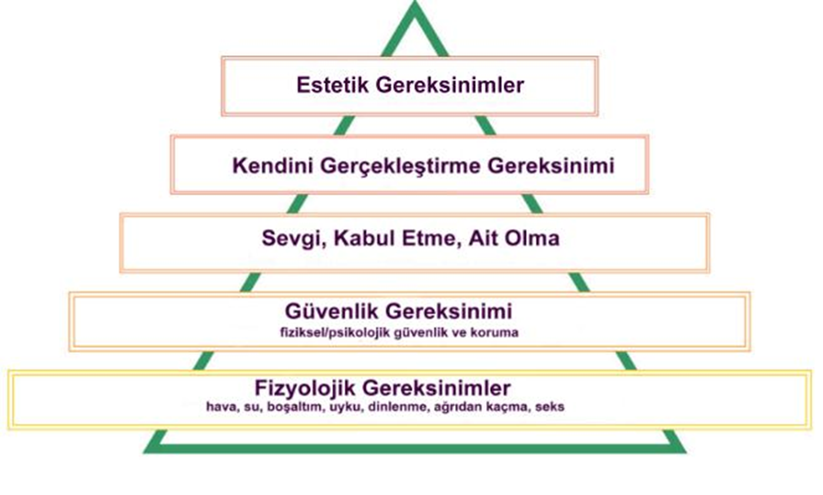
Maslow'un Temel İnsan Gereksinimleri Hiyerarşisi

Slide 97
SAĞLIK/HASTALIK
Sağlık; iyilik hali, sağlıksızlık; hastalığın olması halidir.
Biyoloji bilimine göre sağlık, hücrelerin optimum düzeyde işlev görmesi ve hücrelerarası uyumun olması olarak tanımlanır.

Slide 98
Psikoloji bilimine göre sağlık, bireylerin beklenmedik olaylara karşı duygularıyla gösterdiği uyum yeteneğidir.
Sosyoloji bilimine göre sağlık, bireylerin değişen çevre şartlarına gösterdiği uyum davranışlarıdır. Tüm sağlık çalışanlarınca kabul edilmiş bir sağlık tanımı yoktur.

Slide 99
Dünya Sağlık Örgütü (DSÖ
World Health Organization (WHO) sağlığı:
Fiziksel, mental ve sosyal yönden tam bir iyilik hali, hastalık ya da güçsüzlüğün yokluğu olarak tanımlar.

Slide 100
DSÖ’ nün tanımı sağlığa daha bütüncül kavram getiren şu karakteristik özellikleri içerir:
Bireyi bütün bir sistem olarak ele alır.
Bireyin iç ve dış çevreden etkilendiğini kabul eder.
Yaşamda bireyin rolünün önemini kabul eder.

Slide 101
Subjektif olarak sağlık; Bireyin fiziksel, ruhsal ve sosyal yönden kendi durumunu algılamasıdır. Buna göre birey kendini hasta olmadığı halde hasta, hasta olduğu halde sağlıklı olarak algılayabilir.

Slide 102
Objektif olarak sağlık; Doktor muayenesi ve tanı testleri sonuçlarına göre belirlenen veya şüphe edilen hastalığın olmayışı hâlidir.

Slide 103
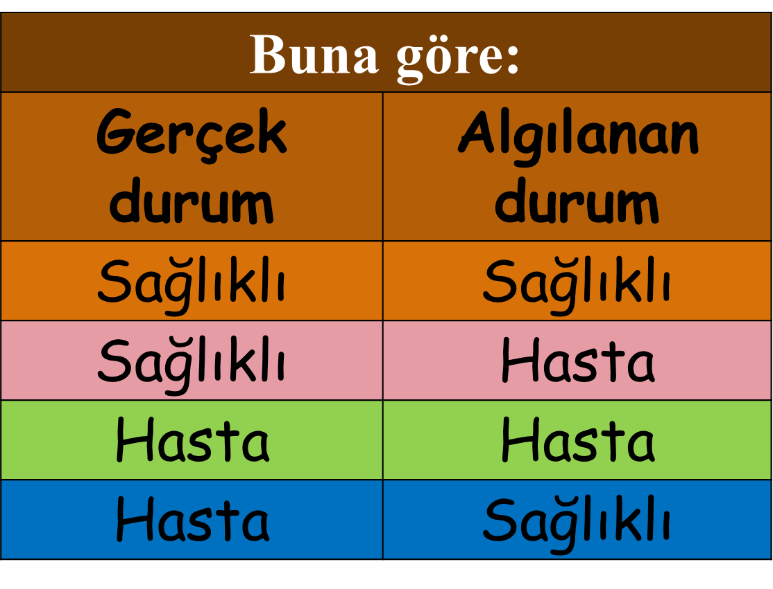

Slide 104
Sağlığın Geliştirilmesi
Sağlık düzeyini yükseltme bireyin ulaşabileceği maksimum sağlık düzeyini amaçlar.
Sağlığı geliştirme çabaları hem pasif hem de aktif şekilde uygulanır.

Slide 105
Pasif olarak sağlığı geliştirme çabaları bireyden katkı beklemeden, onlar için belirli kurum ve kuruluşlar aracılığıyla yapılan çalışmalardan yaralanmaları sağlanarak yapılır.

Slide 106
Aktif olarak sağlığı geliştirme çabaları ise bireylerin doğrudan katılımıyla gerçekleşir. Bu çalışmalarda öncelikle bireyler eğitilerek problemlerin farkına varmaları sağlanır. Sonrada problemlerini çözmeleri için girişimde bulunmaya yönlendirilirler.

Slide 107
Sağlık düzeyinin en önemli belirleyicileri
Sigara içme
Beslenme
Alkol kullanımı
İlaç bağımlılığı
Araba kullanma
Cinsellik ve kontraseptif kullanımı
Aile ilişkileri
Risk faktör değişiklikleri
Başa çıkma ve adaptasyon
Egzersiz

Slide 108
Sağlığın Değerlendirilmesi
Bireyin biyolojik, psikolojik, sosyolojik ve kültürel açıdan sağlık düzeyi tespit edilir.
Kayıtlardan, bireyin fiziksel muayenesinden birey ve yakınları ile kurulan iletişim ve gözlemlerden yararlanılır.

Slide 109
Hastalık
Hastalık, rahatsızlık veya sağlık durumundan sapma olarak tanımlanır.
Hastalığın daha geniş bir anlamı; vücut organ veya sistemlerinin normal fonksiyonlarını yapamaması sonucu biyolojik ve fizyolojik değişikliği ifade eder.

Slide 110
Claude Bernard, hastalığın hem iç ortamdaki dengenin bozulması, hem de iç ortamla dış ortam arasındaki ilişkilerin bozulmasından kaynaklandığını ve hastalığın bu dengenin düzelmesi çabası olduğunu öne sürmüştür.

Slide 111
Cannon’a göre hastalık homeostatik dengenin bozulması halidir. Hastalık bireyin çevresi ile uyumu, etkileşimi, üretkenliğini, verimliliğini, kendi içindeki denge durumlarını bozar.

Slide 112



Ebeliğin üç temel öğesi

Slide 113





Ebelik

Slide 114
Ebeler;
Sağlıklı/hasta bireye, aileye, topluma
İşverene ve ulusuna
Diğer meslek üyelerine/meslektaşlarına
Mesleki birlik/derneklere
Tanı ve tedavi işlerinde diğer sağlık ekibi üyeleriyle karşı sorumludur

